Slide 1
데이터 분석과 머신러닝을 활용한 다음날 미세먼지 농도 예측
김영우

Slide 2
- 대주제와 데이터 설명
대주제 : 다음날 미세먼지 농도를 예측하는 머신러닝 모델을 만드세요.
[데이터 설명]
* 학습 데이터
* air_2021.csv : 2021년 미세먼지 데이터
* weather_2021.csv : 2021년 날씨 데이터
* 테스트 데이터
* air_2022.csv : 2022년 미세먼지 데이터
* weather_2022.csv : 2022년 날씨 데이터

Slide 3
- Index
1 : air_2021.csv, weather_2021.csv를 이용해 전처리 작업
2 : 통합한 Tablour 데이터를 이용해 머신러닝 모델 작업

Slide 4
air_2021.csv, weather_2021.csv를 이용해
전처리 작업

Slide 5
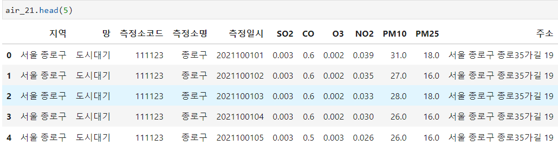
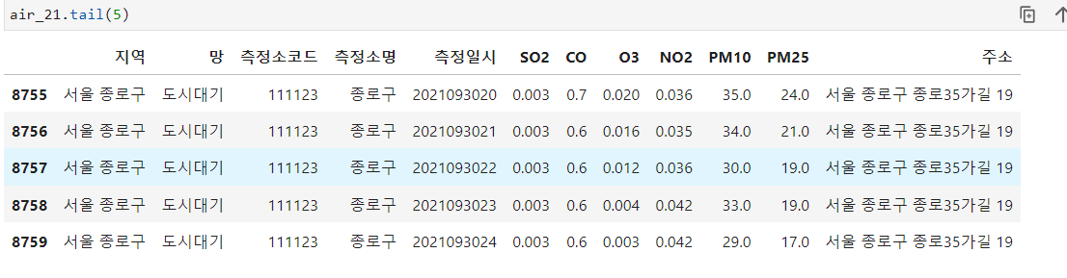
air_21.csv 파일은 2021년 서울시 종로구의 SO2, CO, NO2, PM10, PM25를 보여주고 있다.
측정일시는 시간순으로 배치되어 있지 않다.

Slide 6
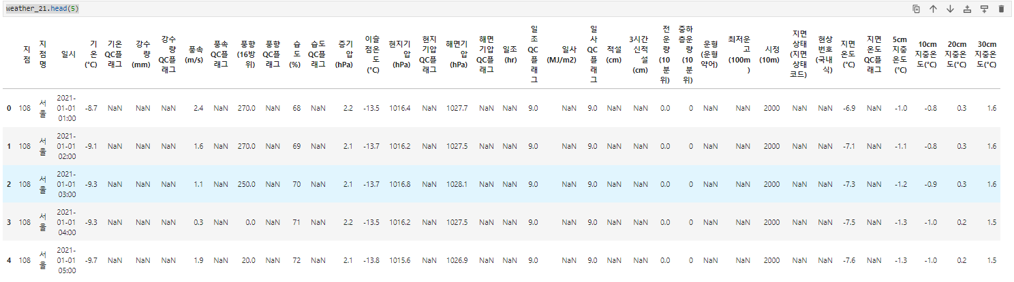
weather_21.csv 파일은 2021년 서울시의 기상 현상을 보여준다.
측정일시는 시간순으로 배치되어 있다.

Slide 7
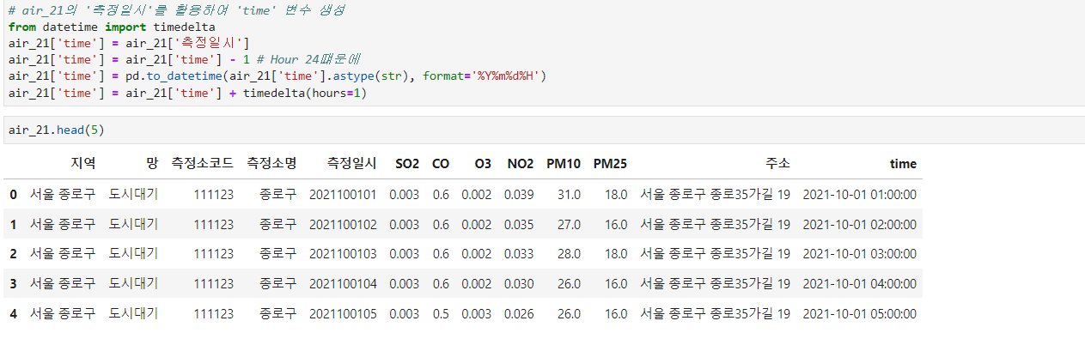
- 시간대 논점
air_21.csv 파일은 01시 ~ 24시까지 시간대 배치
weather_21.csv 파일은 00시 ~ 23시까지 시간대 배치
사실 24시 라는 개념이 없기 떄문에 24시를 00시로 배치해야 한다.
따라서 air_21.csv의 시간대와 weather_21.csv 시간대를 통일하는 것이 좋다.

Slide 8
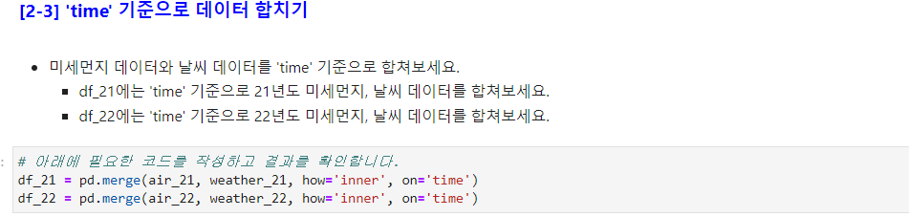
Tablour Data 통합
‘time’ 열 기준으로 통합

Slide 9
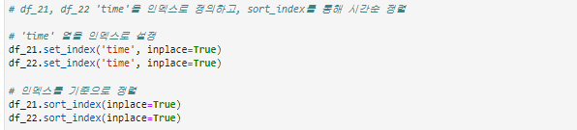
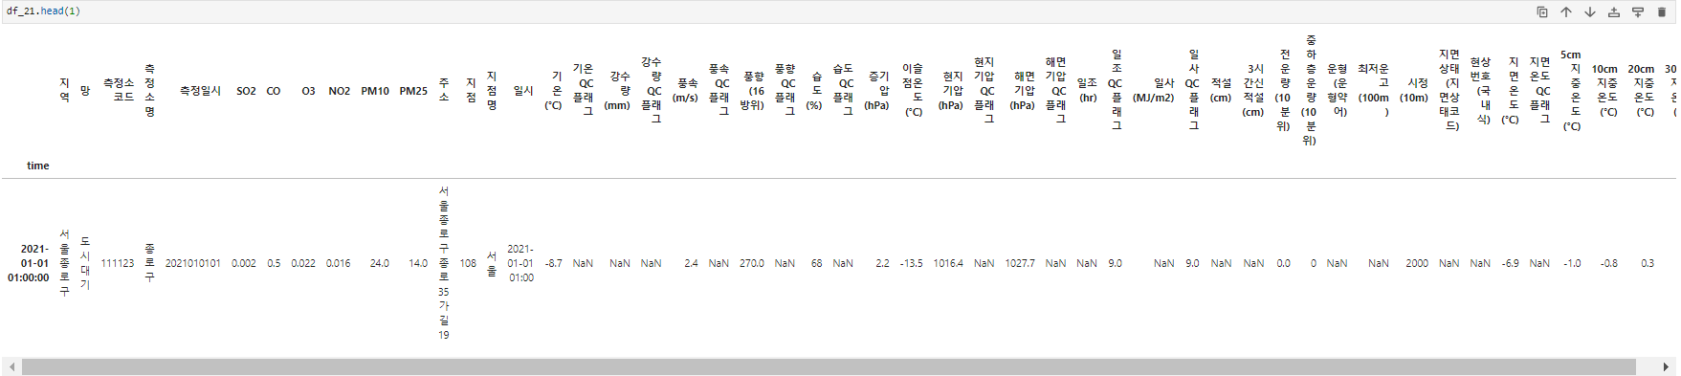
시간 순으로 데이터 정렬
시계열 데이터로 만들어야 결측치 처리할 떄 유용하게 할 수 있기 떄문이다.

Slide 10
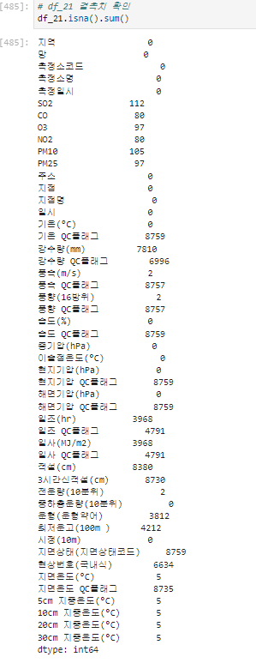
결측치 처리하는 것이 주요한 임무이다.
어떻게 처리하냐에 따라 모델의 성능에 큰 영향을 주기 떄문이다.

Slide 11
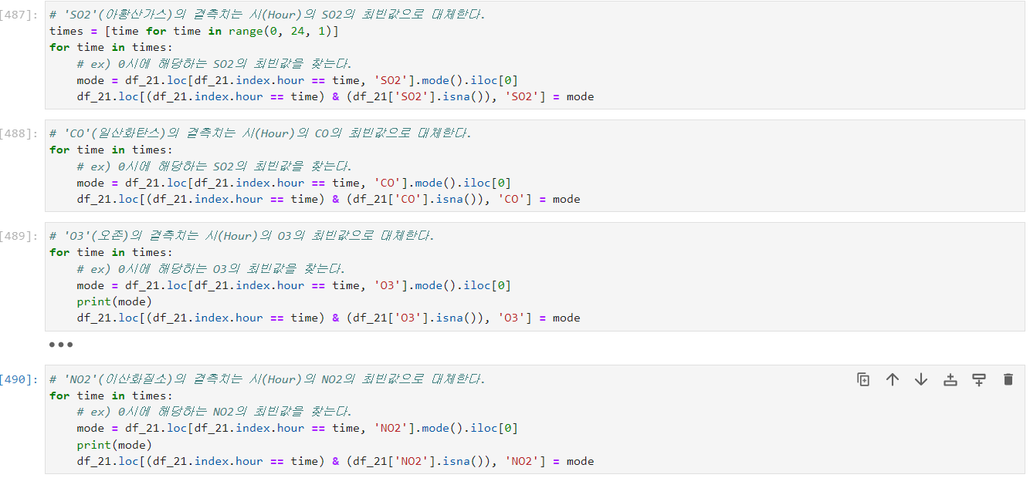
SO2, CO, O3, NO2에 대한 결측치 처리
Ex) 0시에 해당하는 SO2에 대한 최빈값을 찾고, 결측치는 최빈값으로 대체
시간대에 따른 SO2, CO, O3, NO2가
같은 시간대에도 값이 비슷할 것이라는 생각에 위 설명처럼 결측치 처리하였다.

Slide 12
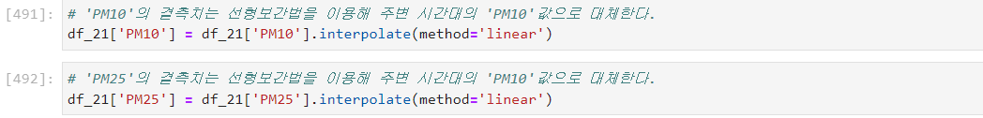
PM10, PM25에 대한 결측치 처리
Ex) 17시에 PM10이나 PM25의 값이 NaN이면 주변 시간대(ex. 16시, 18시)의 PM10, PM25의 값을 반영하여 결측치를 처리한다.
(선형 보간법)
PM10이나 PM25는 주변 시간대의 영향을 많이 받을 것 같아서 위 설명처럼 결측치 처리하였다.

Slide 13
강수량(mm)에 대한 결측치 처리
Ex) 강수량(mm)이 NaN이면 0으로 처리
해당 날짜의 강수량(mm)이 NaN일 떄
해당 날짜의 강수량 정보를 인터넷에서 검색하여 실제 비가 왔는지 오지 않았는지 확인했고
얼추 들어맞기 떄문에 NaN은 0으로 처리하였다.

Slide 14
풍속(m/s), 풍향(16방위)에 대한 결측치 처리
Ex) 주변 시간대의 풍속과 풍향을 반영하여 결측치 처리
풍속이나 풍향은 주변 시간대의 영향을 많이 받을 것 같아서 위 설명처럼 결측치 처리하였다.

Slide 15
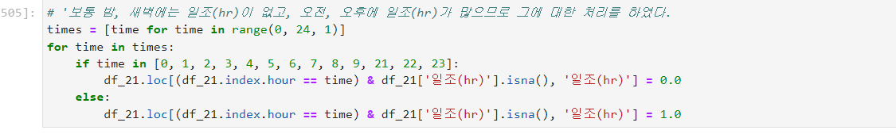
일조(hr)에 대한 결측치 처리
일조 : 태양빛이 얼마나 오랫동안 땅에 비추었는지의 시간
밤이나 새벽에는 일조(hr)가 없을 것이라고 판단하여 0,
오전이나 오후에는 일조(hr)가 있을 것으로 생각해 1로 결측치 처리

Slide 16
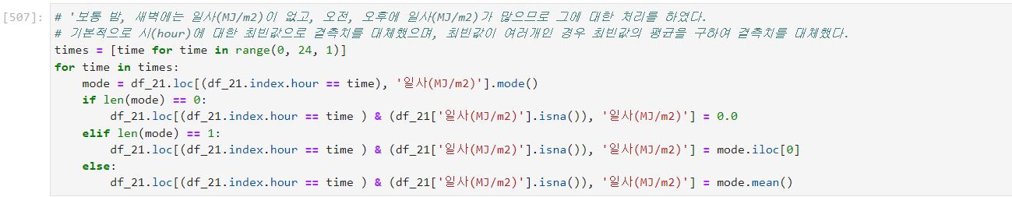
일사(MJ/m2)에 대한 결측치 처리
일사 : 태양빛의 에너지 양
시간대에 따른 일사(MJ/m2)의 분포도를 확인하여 최빈값이 없으면,
시간대는 밤이나 새벽으로 판단하여 0으로 처리
최빈값이 1개나 여러 개이면 시간대는 오전, 오후로 판단했고,
최빈값이 1개이면 그래도 결측치 처리, 여러 개면 평균을 구해서 결측치 처리

Slide 17
적설(cm)에 대한 결측치 처리
해당 날짜에 대한 적설량을 인터넷을 통해 검색하여 NaN이면 적설량이 일반적으로 0이라는 것을 확인
따라서 NaN이면 0으로 결측치를 처리하였다.

Slide 18
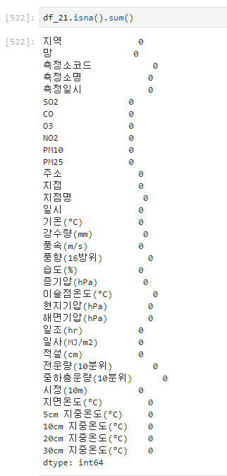
결측치 처리 완료
나머지 결측치 처리 방법 설명 생략...

Slide 19
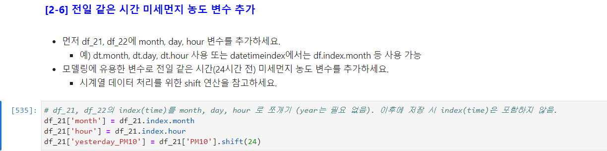
Feature Engineering
전일 같은 시간 미세먼지 농도 변수 추가
Ex) 2021년 5월 15일 08시면, 전날인 2021년 5월 14일 08시의 미세먼지 농도를 확인하여
새로운 변수로 추가한다.

Slide 20
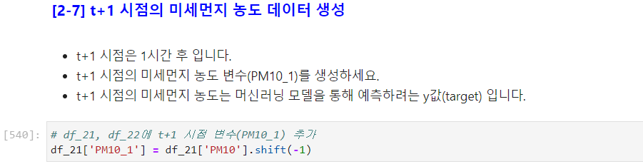
Feature Engineering
1시간 이후의 미세먼지 농도 변수 추가
이 변수는 Y(target)으로 우리가 예측할 값이다.

Slide 21
Feature Engineering
최신 7시간대 미세먼지 농도 평균을 구한 변수 추가
이전 7시간 동안 미세먼지 농도를 확인하여 1시간 후의 미세먼지 농도를 파악할 수 있을 것으로 생각했다.

Slide 22
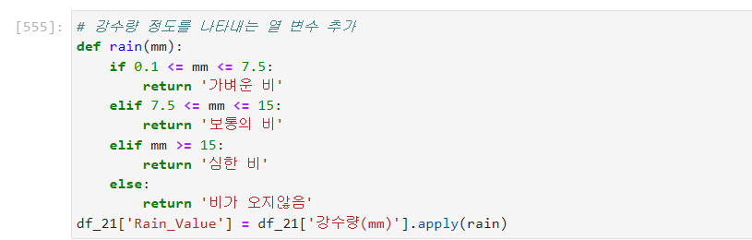
Feature Engineering
해당 날짜의 시간대에 강수량 정도를 확인하는 변수 추가
아무래도 강수량과 미세먼지가 연관관계가 있다고 생각해서
강수량 정도를 확인하면 1시간 후의 미세먼지 농도를 예측할 수 있지 않을까 생각했다.

Slide 23
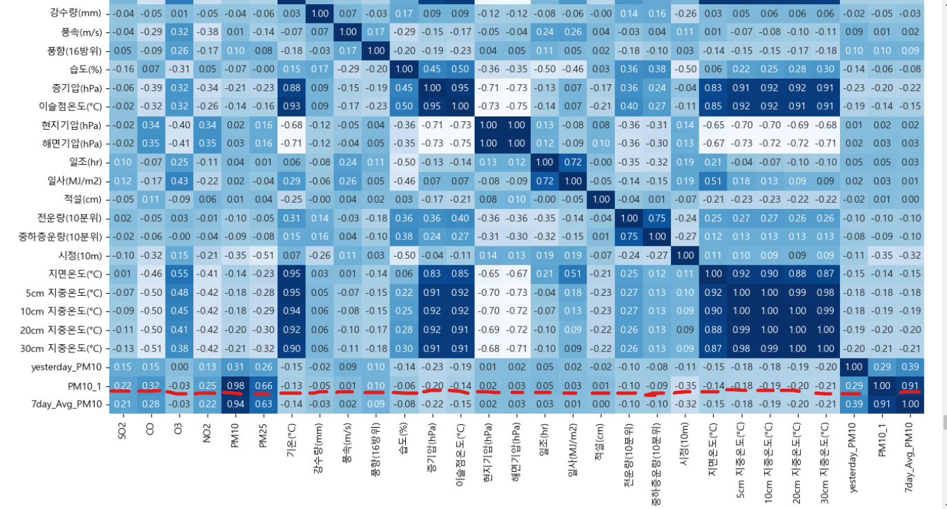
이변량 분석에 앞서서 변수 간에 상관계수 확인
숫자형(x축) – 숫자형(y축) 간 상관계수(피어슨)를 전체적으로 확인한다.
상관계수가 높다고 판단되는 변수는 유지하고, 그렇지 않다고 판단되는 변수는 과감하게 삭제하는 방향으로 결정
범주형(x축) – 숫자형(y축)은 지원하지 않기 떄문에 따로 평가지표를 봐야 한다!

Slide 24
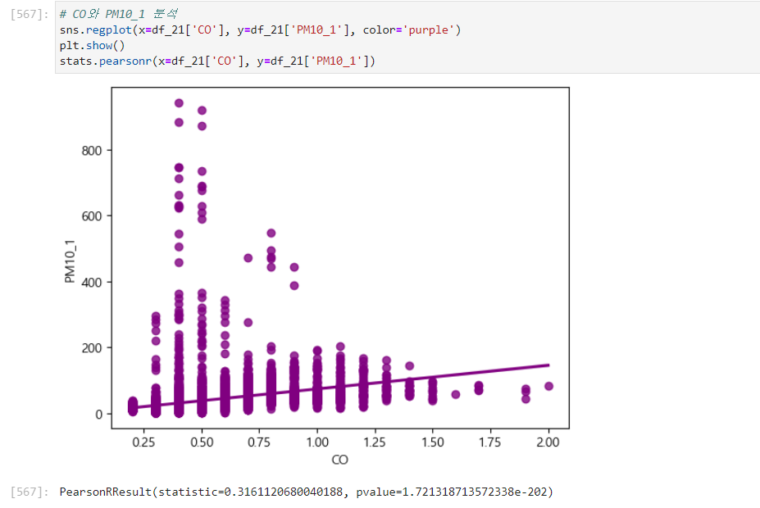
이변량 분석 (CO, PM10_1)

Slide 25
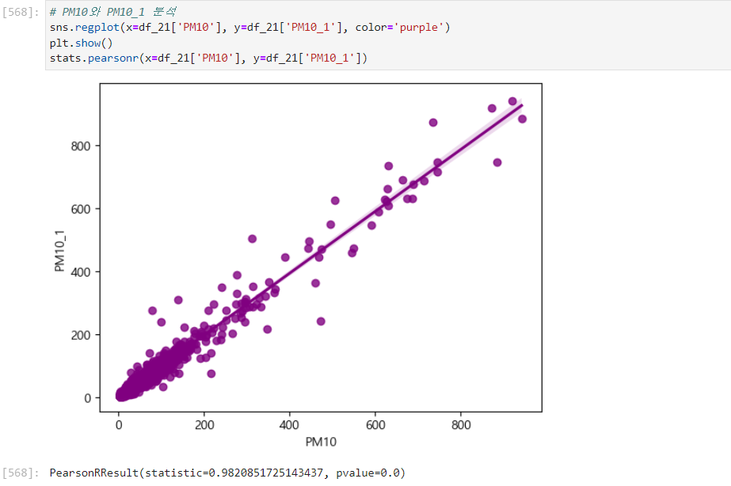
이변량 분석 (PM10, PM10_1)

Slide 26
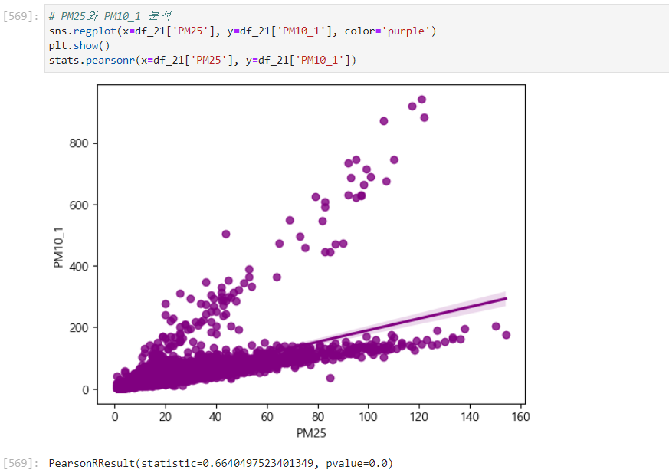
이변량 분석 (PM25, PM10_1)

Slide 27
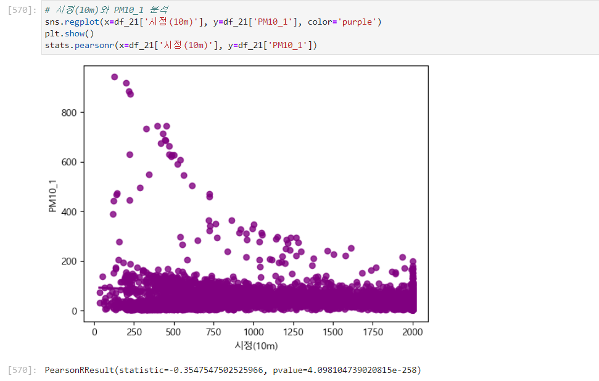
이변량 분석 (시정 (10m), PM10_1)

Slide 28
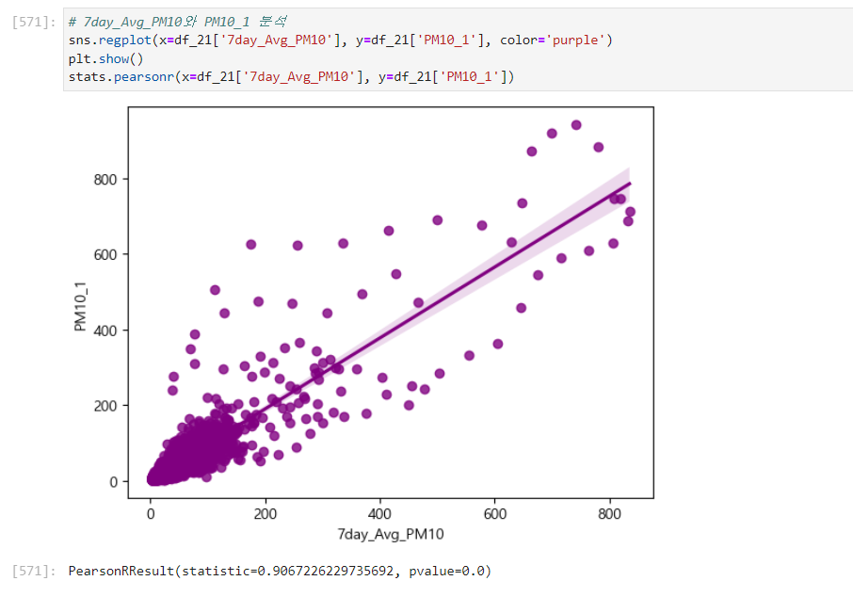
이변량 분석 (7day_Avg_PM10(최신 7시간 미세먼지 농도 평균) , PM10_1)

Slide 29
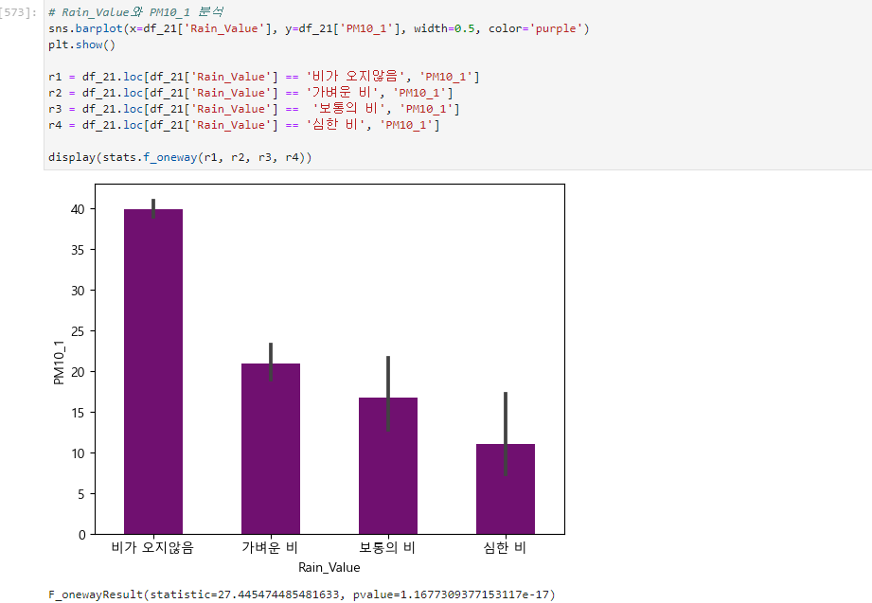
이변량 분석 (Rain_Value , PM10_1)

Slide 30
최종 전처리 1 – 필요없는 변수 제거, 가변수화 or 원핫인코딩
최종적으로 변수는
X(features) : CO, PM10, 시정(10m), 7day_Avg_PM10(최신 7시간 미세먼지 농도 평균), Rain_Value
Y(Target) : PM10_1
모델링을 하려면 값은 숫자형태여야 하므로, 범주형 변수는 가변수화나 원핫인코딩을 해야 한다.
그래서 대략적인 Tablour Data는 아래와 같다.

Slide 31
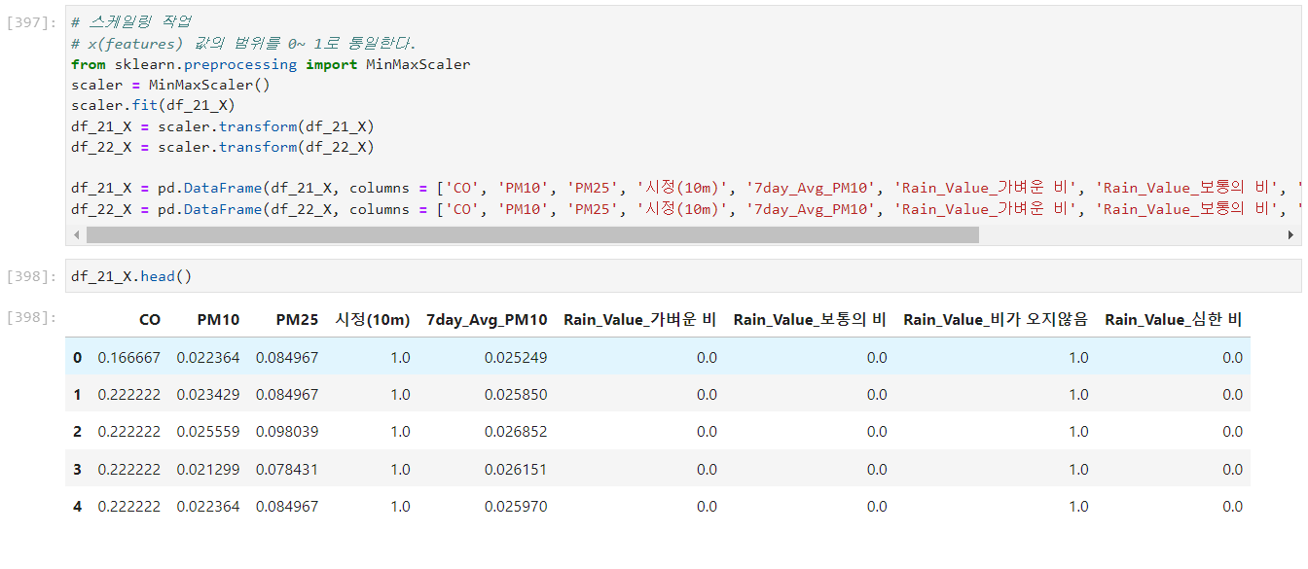
최종 전처리2 – x축 값 스케일링
X(features) 값의 범위를 0 ~ 1로 통일하는 것이 좋다.
그러면 모델 학습, 평가할 떄 보다 제대로 결과를 도출할 수 있고, 데이터를 처리하기 쉬워진다.
스케일링 방법 중 하나인 MinMaxScaler를 통해 작업
Tablour Data는 그냥 아래 그림과 같이 작업을 하면 된다.
다만 이미지 정보 같은 경우, 아래와 같이 MinMaxScaler 라이브러리를 그대로 사용하면 안된다.
왜냐하면 저 라이브러리는 2차원 표 데이터에 한해서 처리가 가능하기 떄문에, 이 부분을 잘 기억해야 한다.

Slide 32
통합한 Tablour 데이터를 이용해
머신러닝 모델 작업

Slide 33
- 모델링 절차
1 : 회귀 모델인 것을 염두
2 : LinearRegression, KNN, Decision Tree, Random Forest, XGBoost, LightGBM 모델을 이용해
MSE, R2 Score를 확인한다.
3. 한 모델을 이용해 파라미터 튜닝을 하여 MSE, R2 Score를 확인한다.

Slide 34
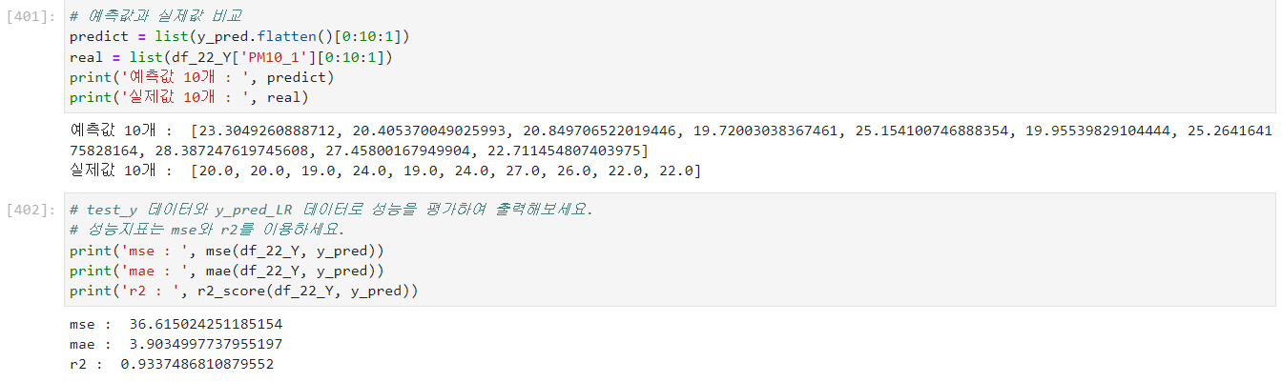
Linear Regression
맨 앞10개 예측값과 실제값
[23.3, 20.4, 20.8, 19.7, 25.2, 20.0, 25.3, 28.4, 27.5, 22.7]
[20.0, 20.0, 19.0, 24.0, 19.0, 24.0, 27.0, 26.0, 22.0, 22.0]

Slide 35
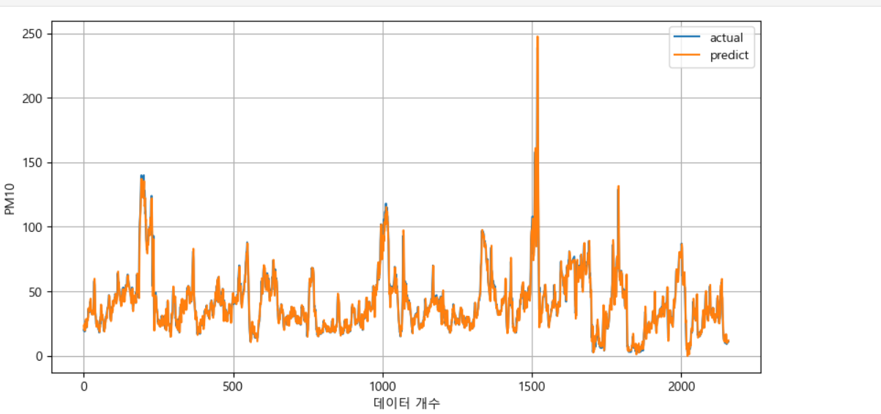
Linear Regression
예측값과 실제값 시각화

Slide 36
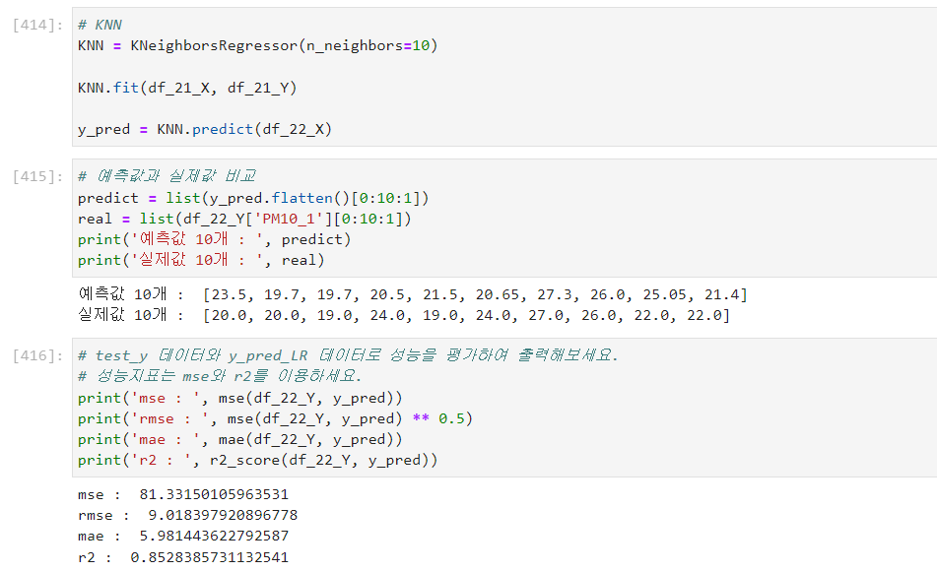
KNN
맨 앞10개 예측값과 실제값
[23.5, 19.7, 19.7, 20.5, 21.5, 20.7, 27.3, 26.0, 25.1, 21.4]
[20.0, 20.0, 19.0, 24.0, 19.0, 24.0, 27.0, 26.0, 22.0, 22.0]

Slide 37
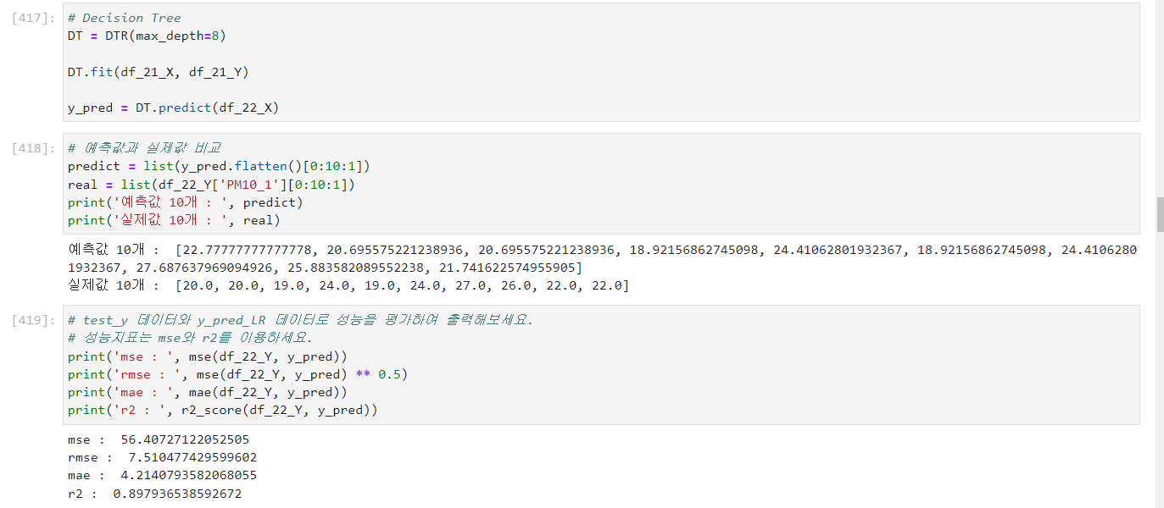
Decision Tree
맨 앞10개 예측값과 실제값
[22.8, 20.7, 20.7, 18.9, 24.4, 18.9, 24.4, 27.7, 25.9, 21.7]
[20.0, 20.0, 19.0, 24.0, 19.0, 24.0, 27.0, 26.0, 22.0, 22.0]

Slide 38
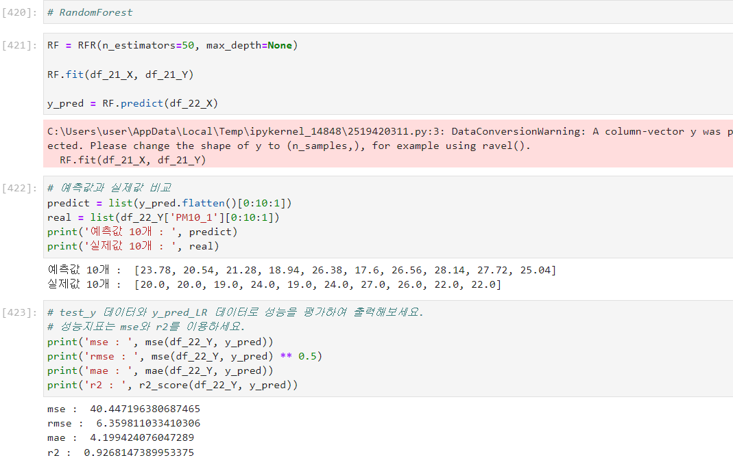
Random Forest
맨 앞10개 예측값과 실제값
[23.8, 20.5, 21.3, 18.9, 26.4, 17.6, 26.6, 28.1, 27.7, 25.0]
[20.0, 20.0, 19.0, 24.0, 19.0, 24.0, 27.0, 26.0, 22.0, 22.0]

Slide 39
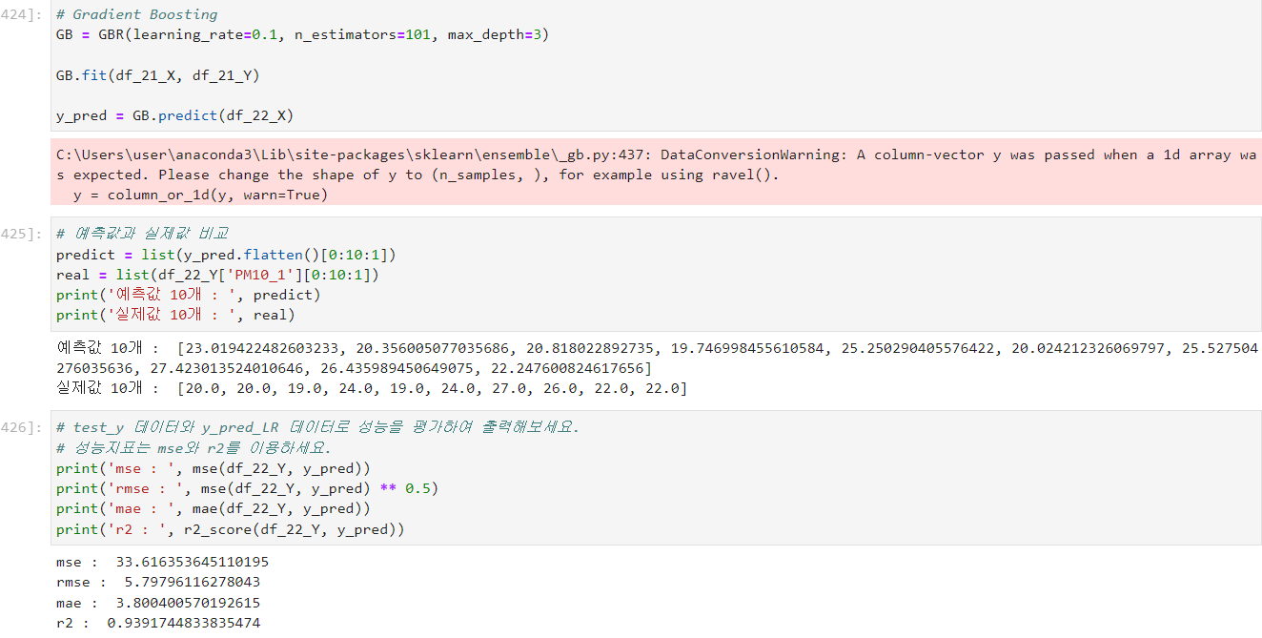
Gradient Boosting
맨 앞10개 예측값과 실제값
[23.0, 20.4, 20.8, 19.7, 25.3, 20.0, 25.5, 27.4, 26.4, 22.2]
[20.0, 20.0, 19.0, 24.0, 19.0, 24.0, 27.0, 26.0, 22.0, 22.0]

Slide 40
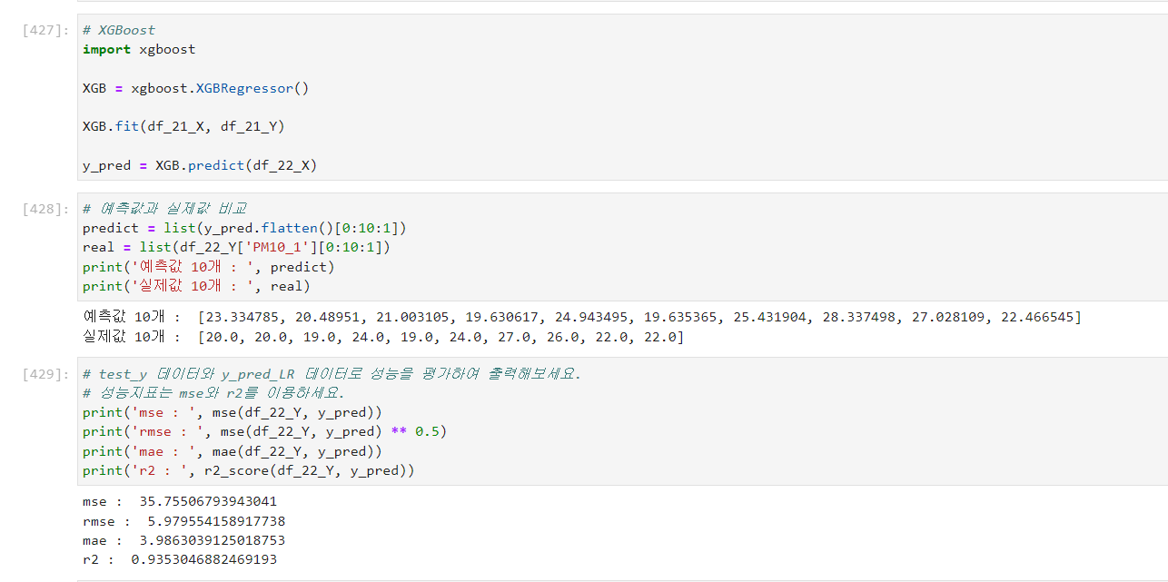
XGBoost
맨 앞10개 예측값과 실제값
[23.3, 20.4, 21.0, 19.6, 24.9, 19.6, 25.4, 28.3, 27.0, 22.4]
[20.0, 20.0, 19.0, 24.0, 19.0, 24.0, 27.0, 26.0, 22.0, 22.0]

Slide 41
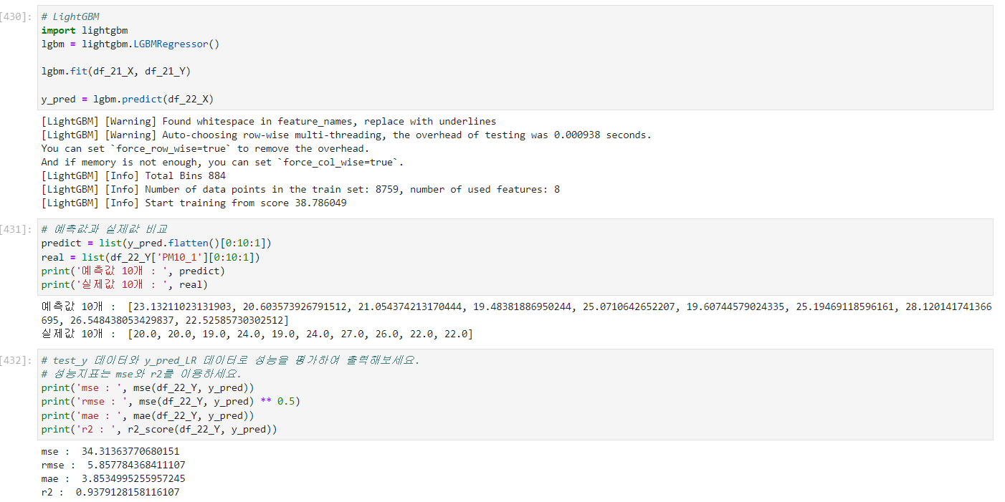
LightGBM
맨 앞10개 예측값과 실제값
[23.1, 20.6, 21.0, 19.5, 25.0, 19.6, 25.2, 28.1, 26.5, 22.5]
[20.0, 20.0, 19.0, 24.0, 19.0, 24.0, 27.0, 26.0, 22.0, 22.0]

Slide 42
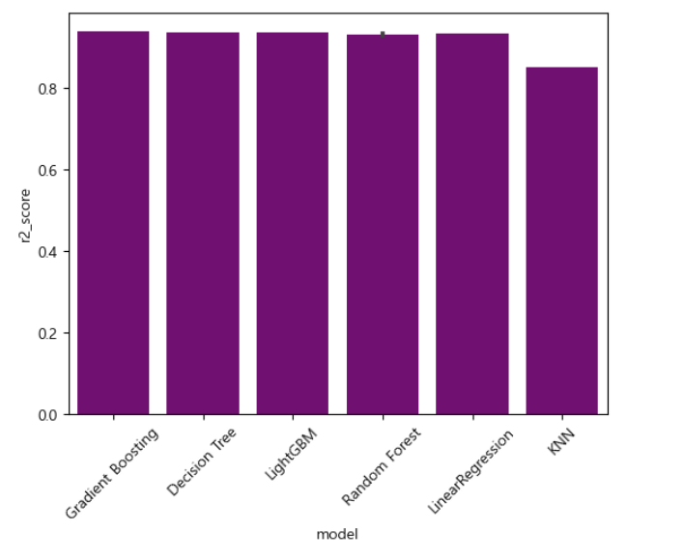
모델 R2 score 비교

Slide 43
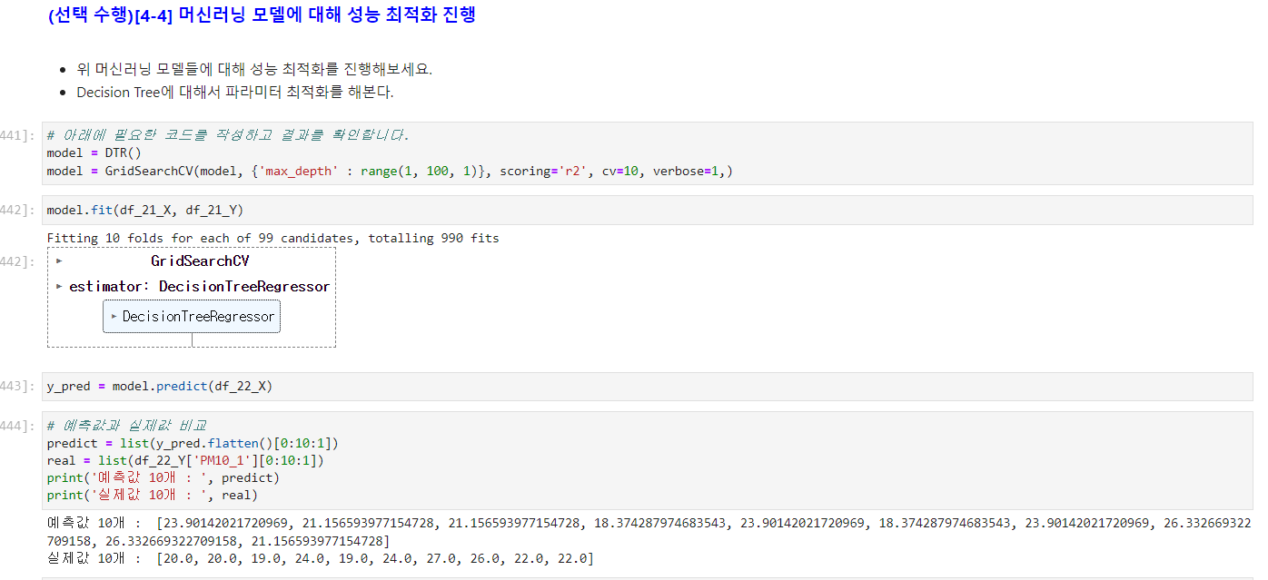
Decision Tree로 파라미터 튜닝하여 모델 성능 평가
max_depth를 1부터 99까지 돌려서(Grid Search)
가장 모델 성능이 좋은 max_depth를 확인!

Slide 44
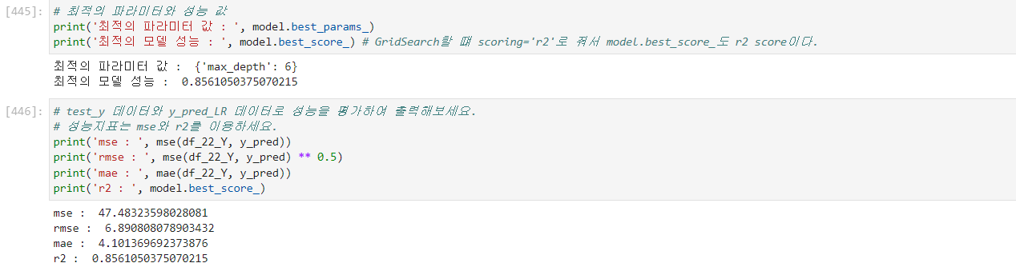
Decision Tree로 파라미터 튜닝하여 모델 성능 평가
max_depth를 1부터 99까지 돌려서(Grid Search)
가장 모델 성능이 좋은 max_depth를 확인!

Slide 45
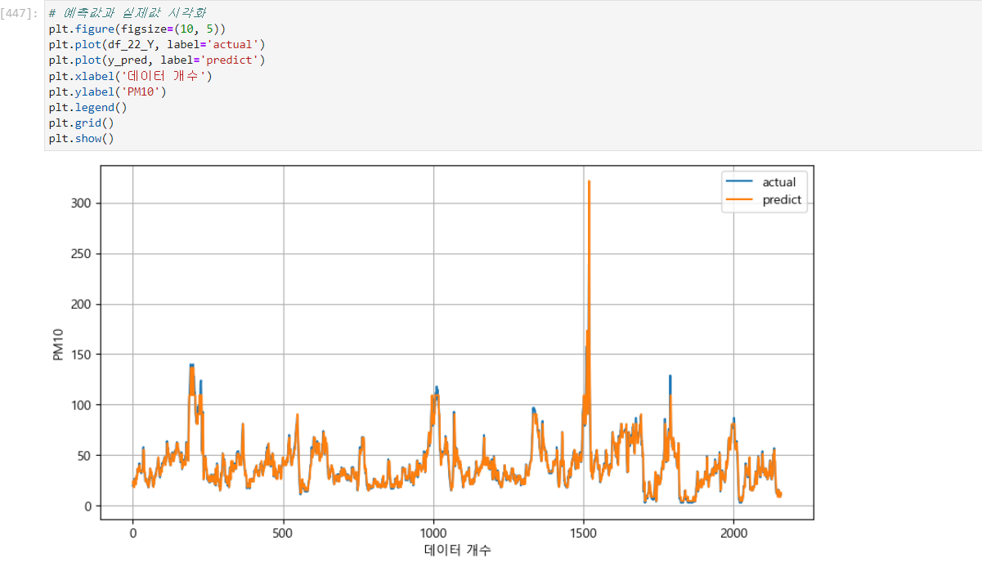
Decision Tree로 파라미터 튜닝하여 모델 성능 평가
max_depth를 1부터 99까지 돌려서(Grid Search)
가장 모델 성능이 좋은 max_depth를 확인!

Slide 46
- 미니 프로젝트를 진행하면서 느낀점
대학교 빅데이터 수업떄 전체 중에 전처리 하는 작업이 70퍼라고 했는데 그 말이 맞다는 생각을 한다. 전처리를 어떻게 하느냐에 따라 모델의 성능이 좌우되기 떄문에 전처리 작업이 정말 중요하다고
생각한다. (ex. 결측치 작업, Feature Enginering)
2 : Feature Enginering을 하는 것이 중요한데 주제에 대한 도메인 지식을 그래도 아는 것이
Feature Enginering을 하는데 도움이 될 것 같다는 생각을 한다.
3. 데이터 분석 ~ 머신러닝 모델로 이어지는 파이프라인을 이해할 수 있었다.

